Slide 1

судномодельний гурток
НВК
презентує
заняття вищого рівня

Slide 2
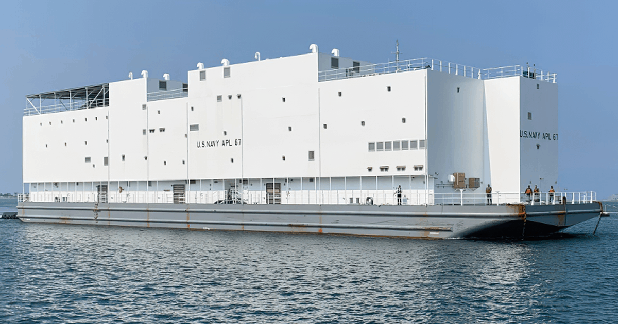
Ноїв ковчег
Військові США отримали незвичне судно, схоже на Ноїв ковчег:

Slide 3
Баржа призначена, аби там тимчасово розміщували моряків. Мовиться про ситуації, якщо, наприклад, їхнє основне судно ремонтуватимуть.
У таких випадках командуванню Військово-морських США не доведеться шукати місце. Фактично баржа – це свого роду плавучий готель. Його облаштували так, аби проживати там було комфортно.

Slide 4
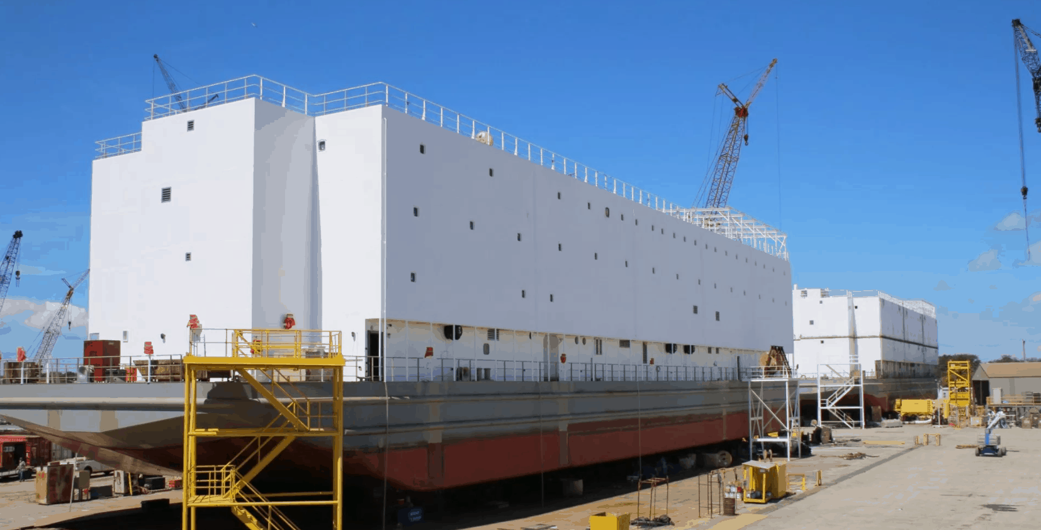

Slide 5
Що відомо про APL 67
У судна немає двигунів, воно не оснащене зброєю.
Завдовжки плавуча казарма сягає 267 метрів, завширшки – понад 20.
Висота баржі еквівалента приблизно 4 поверхам над водою.
Судно розраховане загалом на 228 рядових та 56 офіцерів.
Для них облаштували кімнати відпочинку, пральні, перукарню, фітнес-центр й медичні кабінети.
Сході судна вже є на озброєнні армії США, зараз вони перебувають у різних країнах. APL 67 поки транпортують з міста Паскагула, що у Міссісіпа до Сан-Дієго у Каліфорнії. Звідти воно через Тихий океан вирушить в японську Йокосуку, де базується сьомий флот.

Slide 6
А плавуча казарма чи казарма баржі чи Швартовка баржі, або у цивільних цілях розміщення судна чи розміщення суден, є судном чи несамохідної баржі, що містить надбудову типу, придатною для використання як тимчасові казарми для моряків чи інших військовослужбовців. Корабель-казарма, військова форма гуртожитку, може також використовуватися як приймальня для моряків, яким потрібне тимчасове проживання до призначення на їх корабель. У США Navy класи їх або допоміжний персонал казарм (APB) або Ліхтер допоміжного персоналу (баржа) (APL).

Slide 7
Раннє використання
Французький корабель Souverain, казарми для морської піхоти Військовий корабель США «Конституція» як казармовий корабель у Бостоні с. 1905 р. USS Santee пришвартувався у Військово-морській академії США як казармовий корабель у 1905 році. Казарми були звичайним явищем в епоху вітрильних суден, коли берегові споруди були рідкісними або були відсутні. Кораблі-казарми зазвичай були величезними. Іноді казарми також використовувалися як тюремні суди для ув'язнених, військовополонених або цивільних інтернованих. Використання у Другій світовій війні
Кораблі казарми в районі бойових дій забезпечували необхідне житло для моряків і торгових суден, чий корабель був потоплений або корабель настільки пошкоджений, що стоянка на борту була неможлива. Вони також використовувалися на передових базах і як мобільні казарми для таких підрозділів, як будівельні батальйони. Іноді їх використовували для інших ролей, таких як надання офісних приміщень.

Slide 8
APL були несамохідними казарменними кораблями, які використовувалися ВМС США в передових районах під час Другої світової війни, особливо в Тихому океані, і мали позначення APL, такі як APL-18, який був введений в експлуатацію в 1944 році і мав такі характеристики для APL- 1 - APL-58:
Водотоннажність 1300 т (л), 2580 т (рідка)
Довжина 261 фут (80 м)
Ширина 49 футів (15 м)
Осадка 11 футів (3,4 м)
Доповнення невідоме
Житлові приміщення 5 офіцерів, 358 осіб.
АПБ-35 - АПБ-51 - самохідні казармові кораблі будівлі 1944 року. Повна водотоннажність АПБ становить 2190 тонн.
Транспортні кораблі також використовувалися як казарми інших флотів воєнного часу, таких, як Крігсмаріне «s SS Генерал Сан - Мартін». Один із двох невдалих допоміжних авіаносців класу Jade (Ельба) також був перетворений на казармовий корабель.

Slide 9
Наступне використання
Сполучене Королівство використало казарми для розміщення гарнізону на Фолклендських островах після того, як воно витіснило аргентинські окупаційні сили під час війни Фолклендської 1982 року. Колишні автомобільні пороми MV St Edmund та TEV Rangatira були відправлені до Порт-Стенлі у 1982 році, а Rangatira залишався там до вересня 1983 року. [1] Рангатира також є прикладом цивільного корабля. У ній і на іншому колишньому поромі, MV Odysseus , працювали робітники, які побудували нафтову платформу в озері Лох-Кішорн в Шотландії в 1977-1978 роках, а в Рангатирі - робітники, які побудували термінал Сал11 на Шетландських8 островах.

Slide 10
Джерела інформації:
- https://www.bairdmaritime.com/work-boat-world/maritime-security-world/naval/naval-auxiliary-support-vessels/vt-halter-marine-launches-first-two-apls-67-berthing-barges-for-us-navy/
- https://usm.media/vms-ssha-poluchili-sudno-pohozhee-na-noev-kovcheg/

Slide 11
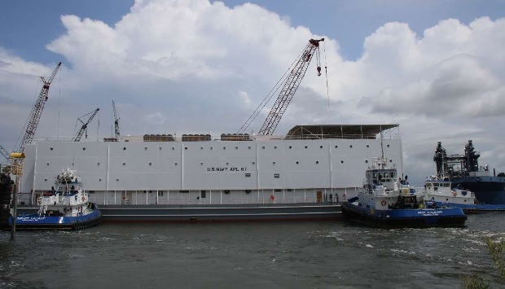
Дякую за увагу!

